Slide 1
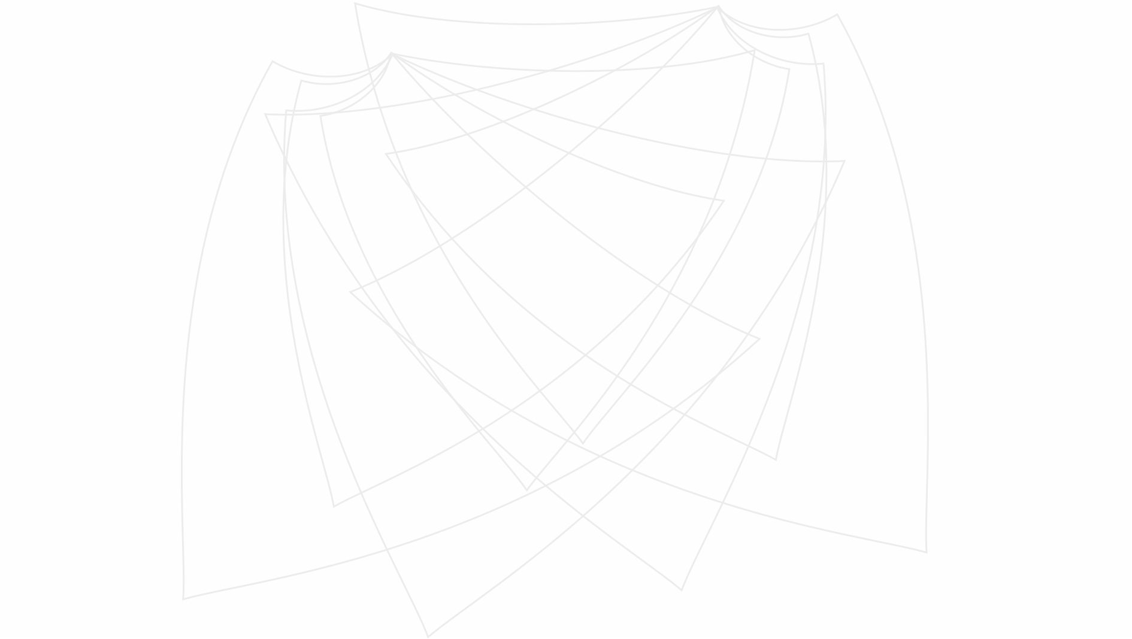
Příčiny, vývoj a dopady evropské integrace
Mgr. Pavel KRÁKORA, Ph.D.
Katedra společenských věd PdF UP v Olomouci

Slide 2
Římská říše
Státní útvar, který z geografického hlediska zaujímal větší část Evropy
Nositel antického odkazu řeckých států (Athény)
Latina jako jednotící element Římské říše – tuto funkci si udržuje také v následujícím období evropského středověku
Římské právo
Římská silniční síť rozprostírající se po celé říši
Na sklonku existence Římské říše (3.–4. století n. l.) – fenomén křesťanství

Slide 3
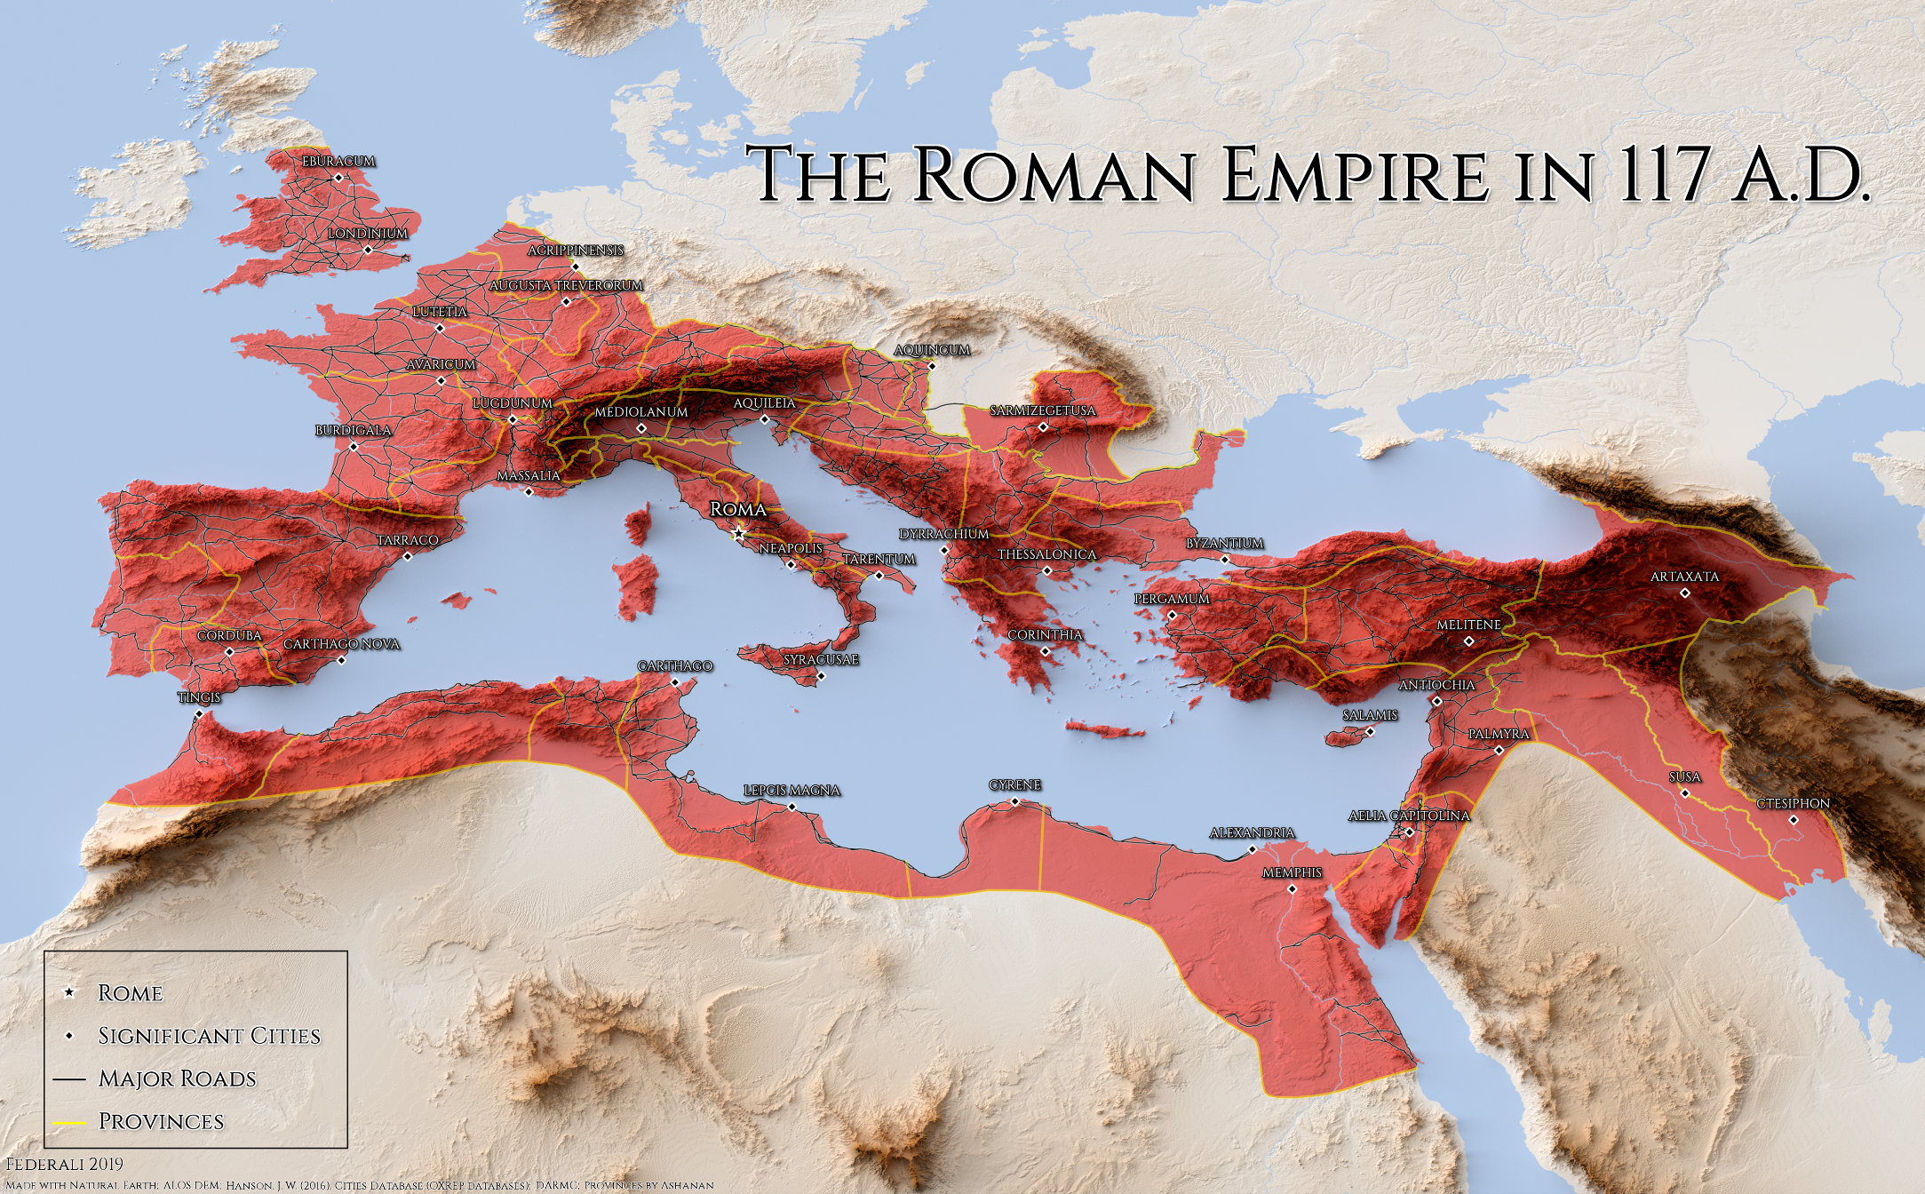

Slide 4
Francká říše Karla Velikého
Do značné míry přebírá odkaz starověkého Říma
Křesťanství jako jednotící prvek
Objevují se zde již určité prvky vědomí evropského civilizačního společenství
Centrum říše Karla Velikého v Cáchách (Aachen) – posléze centrum Svaté říše římské
Roku 800 korunován Karel Veliký na císaře – papež Lev III.

Slide 5
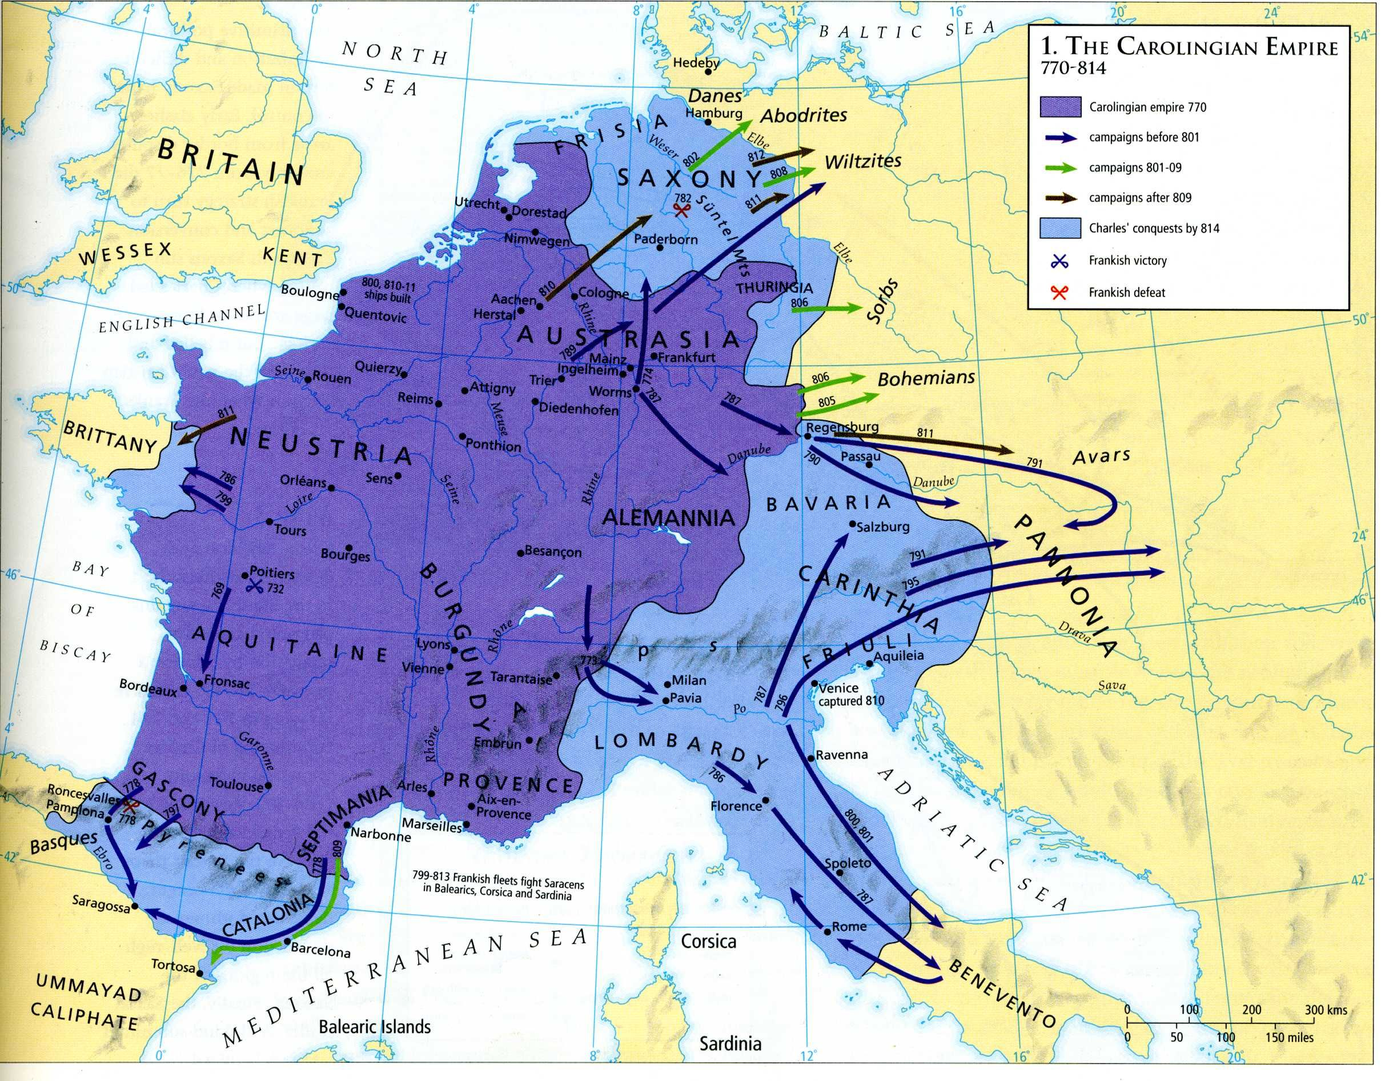

Slide 6
První „evropanské“ projekty
v období středověku
Uvedené vize se rozvíjejí především v prostředí Apeninského poloostrova a Francie.
Pierre Du Bois – významný rádce francouzského krále Filipa IV. Sličného, projekt federace křesťanských monarchií
Dante Alighieri – vize univerzální monarchie a následně evropské „unie“ států pod římským patronátem
Francesco Petrarca – obdobný projekt širší evropské monarchie pod „italským“ vedením

Slide 7
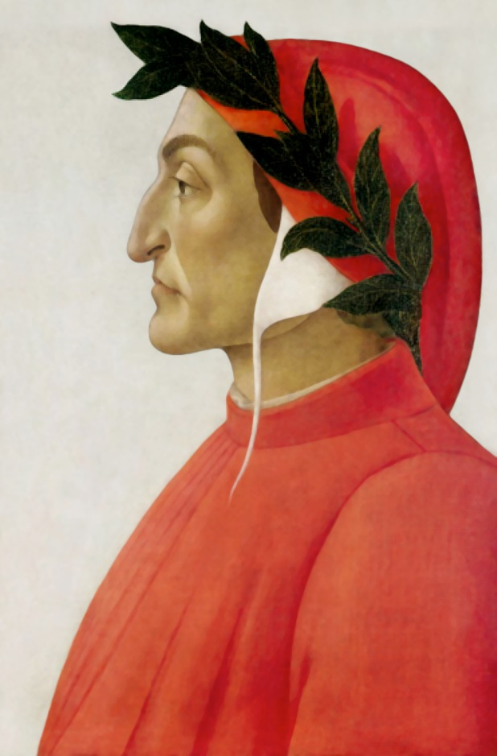
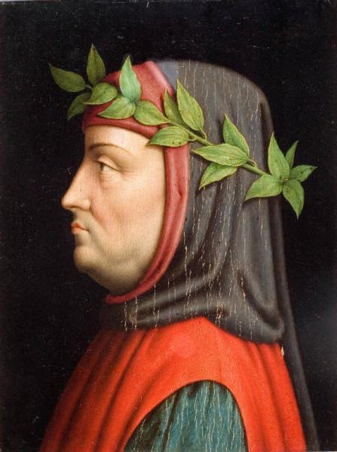
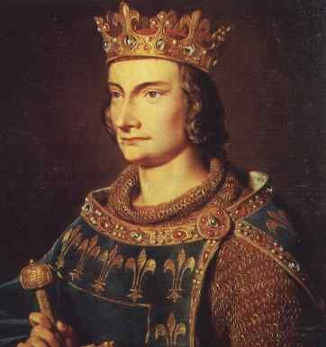

Slide 8
Charta krále Jiřího z Poděbrad
Smlouva o nastolení míru v celém křesťanstvu – projekt Unie evropských panovníků iniciovaný českým králem Jiřím z Poděbrad
Potřeba vymanění českého státu z mezinárodní izolace po období husitských válek a „protiofenziva“ vůči papeži – Pius II. a jeho úsilí eliminovat „kacířství“ v českých zemích
Jiřík umně operuje s nebezpečím turecké hrozby na Balkáně a ve Středomoří ohrožující křesťanskou Evropu
Mírové poselstvo vedené šlechticem Lvem z Rožmitálu navštívilo většinu evropských panovnických dvorů a setkává se pozitivním, resp. neutrálním ohlasem

Slide 9
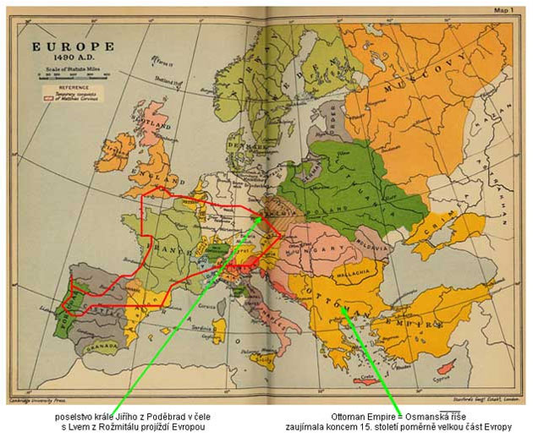
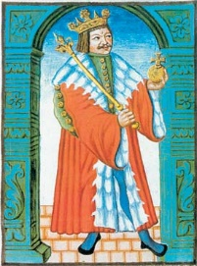

Slide 10
Charta krále Jiřího z Poděbrad
Smlouva obsahovala dvě části:
První část detailně osvětluje příčiny vzniku návrhu a cíle, jež sleduje
Druhá část sestává z 23 článků, v nichž je nastíněno, jak na teritoriu Evropy předejít válečným konfliktům.
Návrh uzavření unie rovnoprávných států, které by se navzájem nevměšovaly do vnitřních záležitostí a koordinovaly svou politiku za pomocí dohodnutých mechanismů a orgánů:
Rada panovníků (Consilium)
Mezinárodní soud (Consistorium)
Valné shromáždění zástupců stavů (Congregatio)

Slide 11
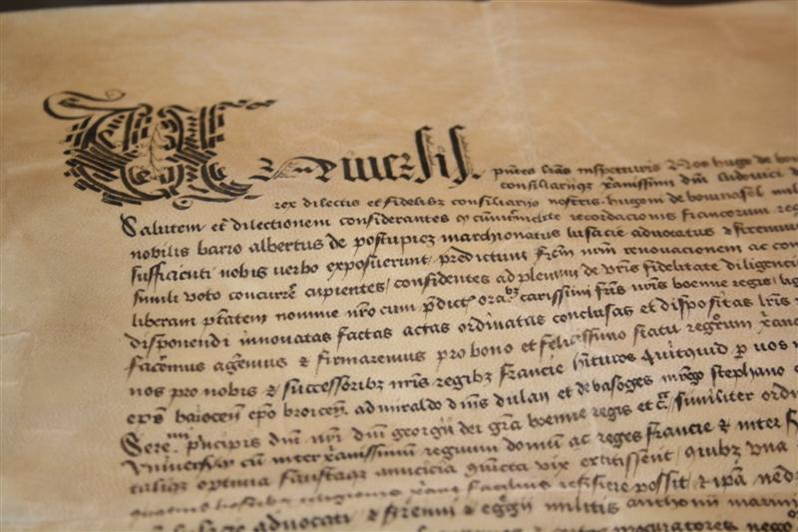

Slide 12
Období novověku a osvícenství
Erasmus Rotterdamský (1466–1536) – četné úvahy o evropanství, výzvy k ukončení válečných konfliktů a projekt mírového spolku evropských národů
Charles-Irenee Castel de Saint Pierre (1658–1743) – projekt „evropských spojených států“ založený na trvalé úmluvě evropských panovníků. Zřízení evropského senátu – dodržování politiky rovnováhy a právo zasáhnout proti narušitelům míru
Immanuel Kant (1724–1804) – v díle Zum ewigen Frieden (1795) předestřel vizi federace evropských států (republikánské principy, rovnost, vzájemná garance bezpečnosti)
Jean Jacques Rousseau (1712–1778) a Voltaire (1694–1778) – jednota evropských národů, rozvoj vědy a kultury jako tmelu evropské jednoty

Slide 13
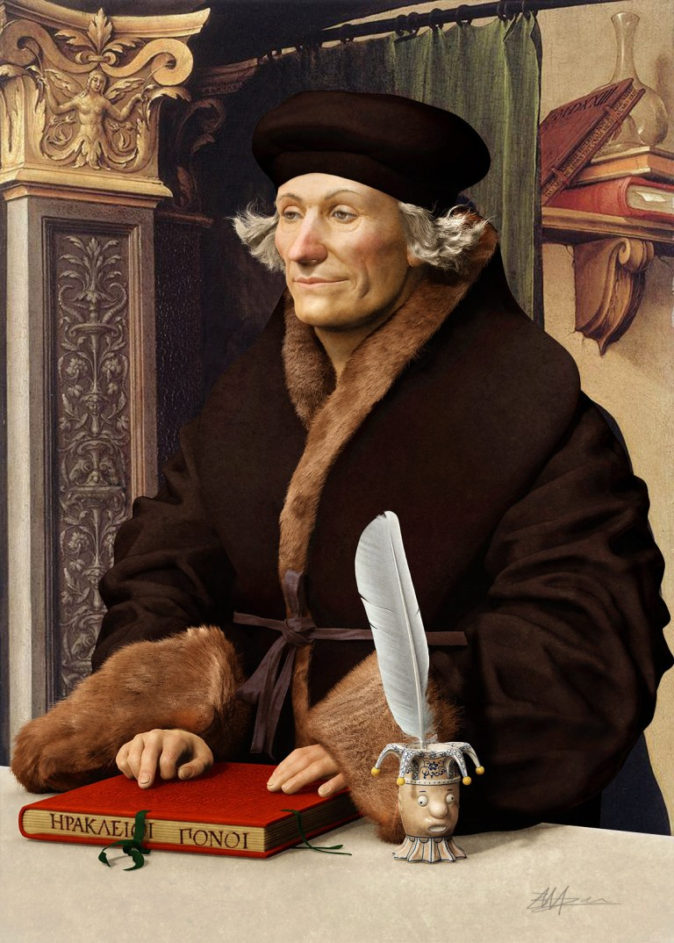
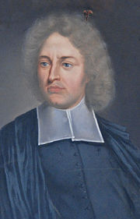

Slide 14
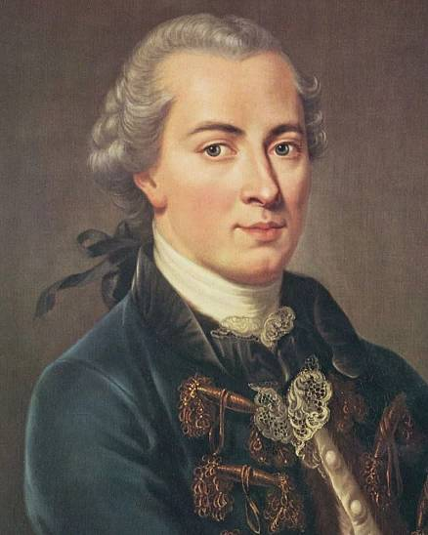
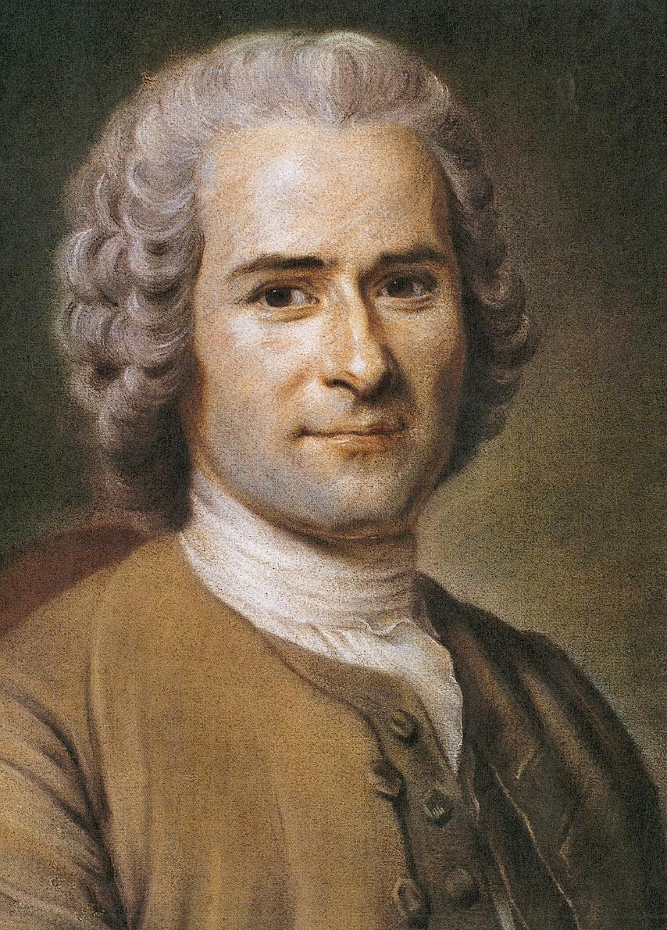

Slide 15
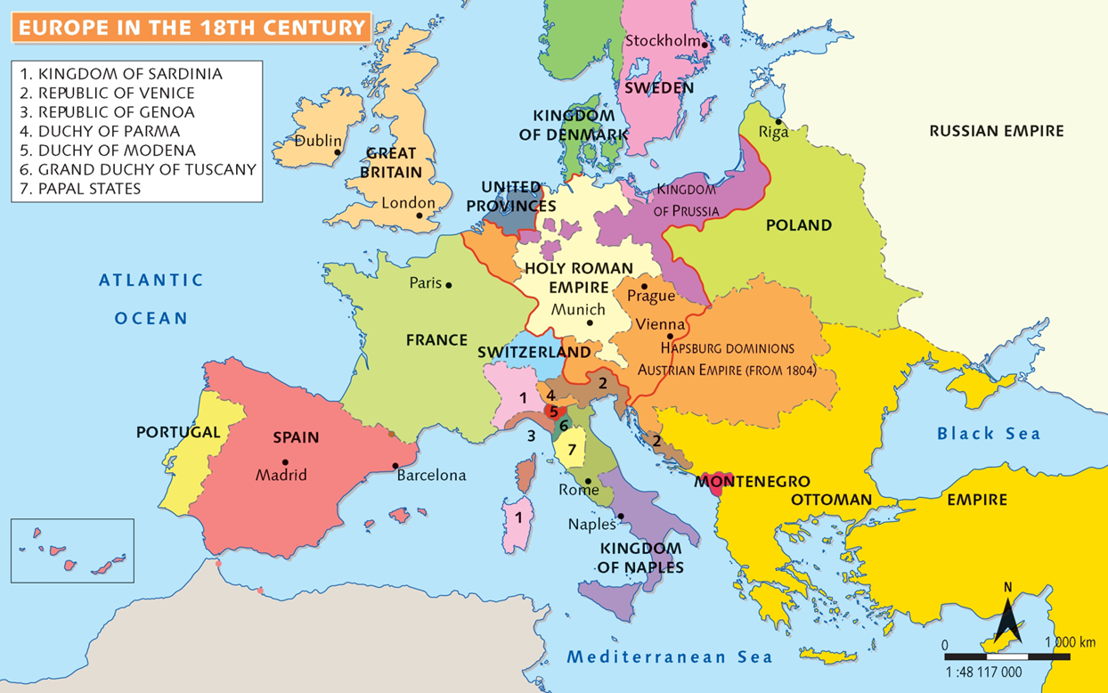

Slide 16
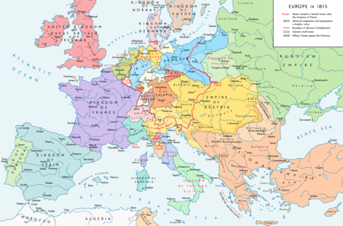

Slide 17
Projevy a myšlenky evropanství
v průběhu 19. století
Henri Claude de Saint-Simon (1760–1825) – vize utopického socialismu a světového (evropského) míru, jež by garantovala federace evropských států
Victor Hugo (1802–1885) – vize „spojených evropských států“, přesvědčený republikán
Karel Marx (1818–1883) – budoucnost Evropy spatřuje v proletářském internacionalismu

Slide 18
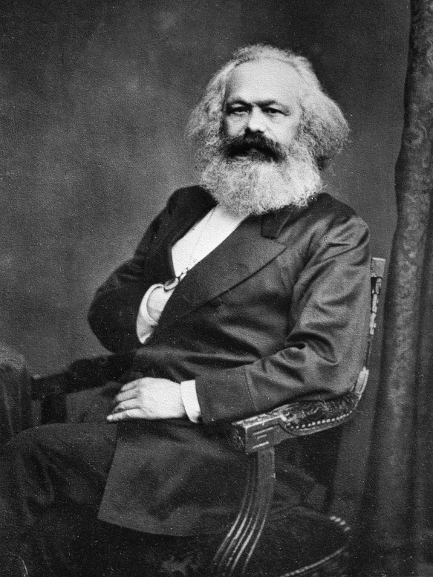
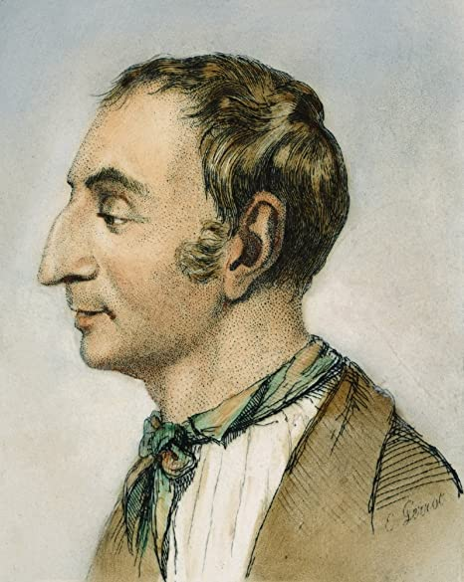
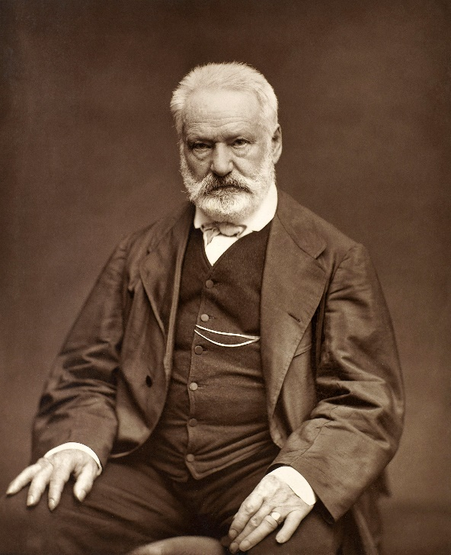

Slide 19
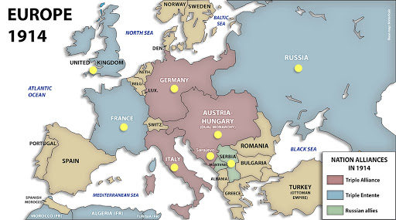

Slide 20
Evropské myšlení první poloviny 20. století
Společnost národů – mezinárodní organizace, jež reagovala na události Velké války. Akcent na řešení evropských problémů
Aristide Briand (1862–1932) – memorandum navrhující vznik evropské federální unie – stabilizace Evropy (usmíření Němců a Francouzů), nicméně bez větší odezvy. Briand-Kellogův pakt – 1928.
PANEVROPSKÉ HNUTÍ – spjato s osobností hraběte Richarda Nicolause Coudenhove-Kalergiho(1894–1972). Po vzoru USA chtěl vytvořit „Spojené státy evropské“ (bez Sovětského svazu a Velké Británie).
V roce 1923 R. Coudenhove-Kalergi založil se svými stoupenci Panevropskou unii. Jednalo se o faktickou předchůdkyni evropské integrace po druhé světové válce.

Slide 21
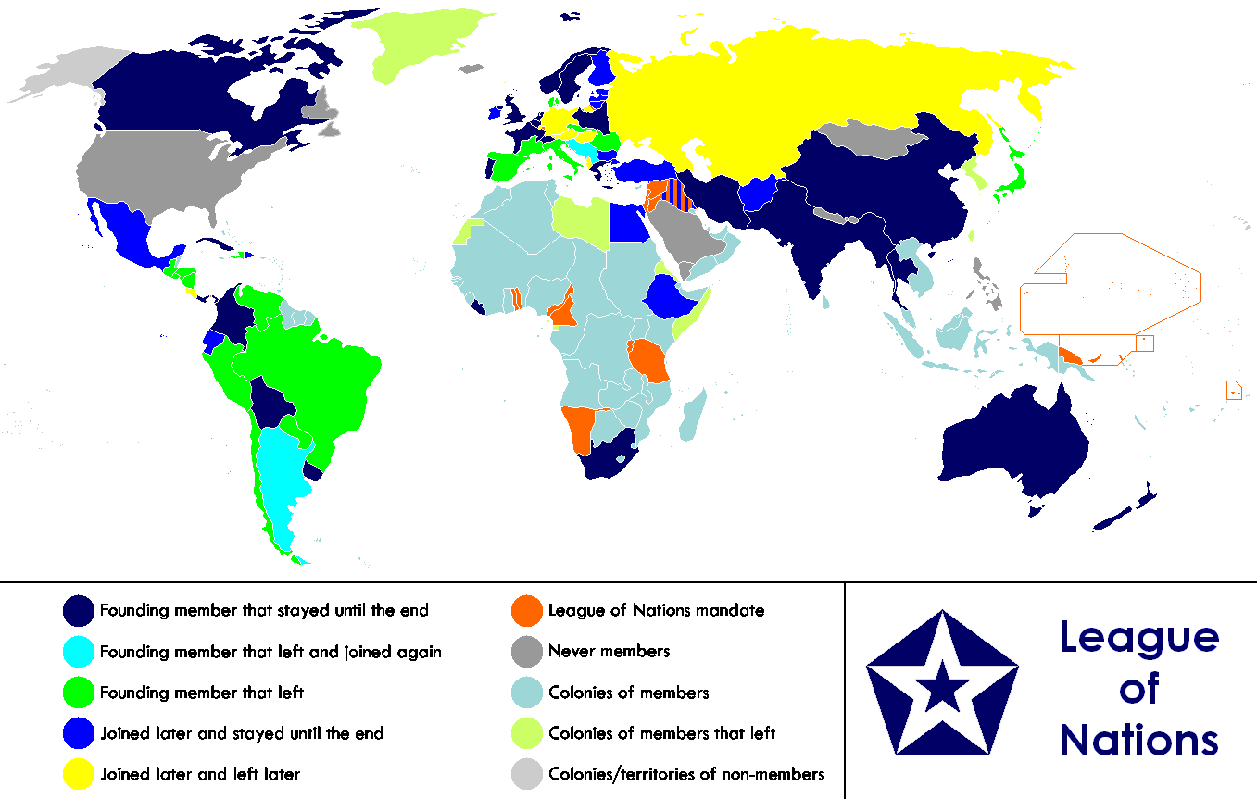

Slide 22
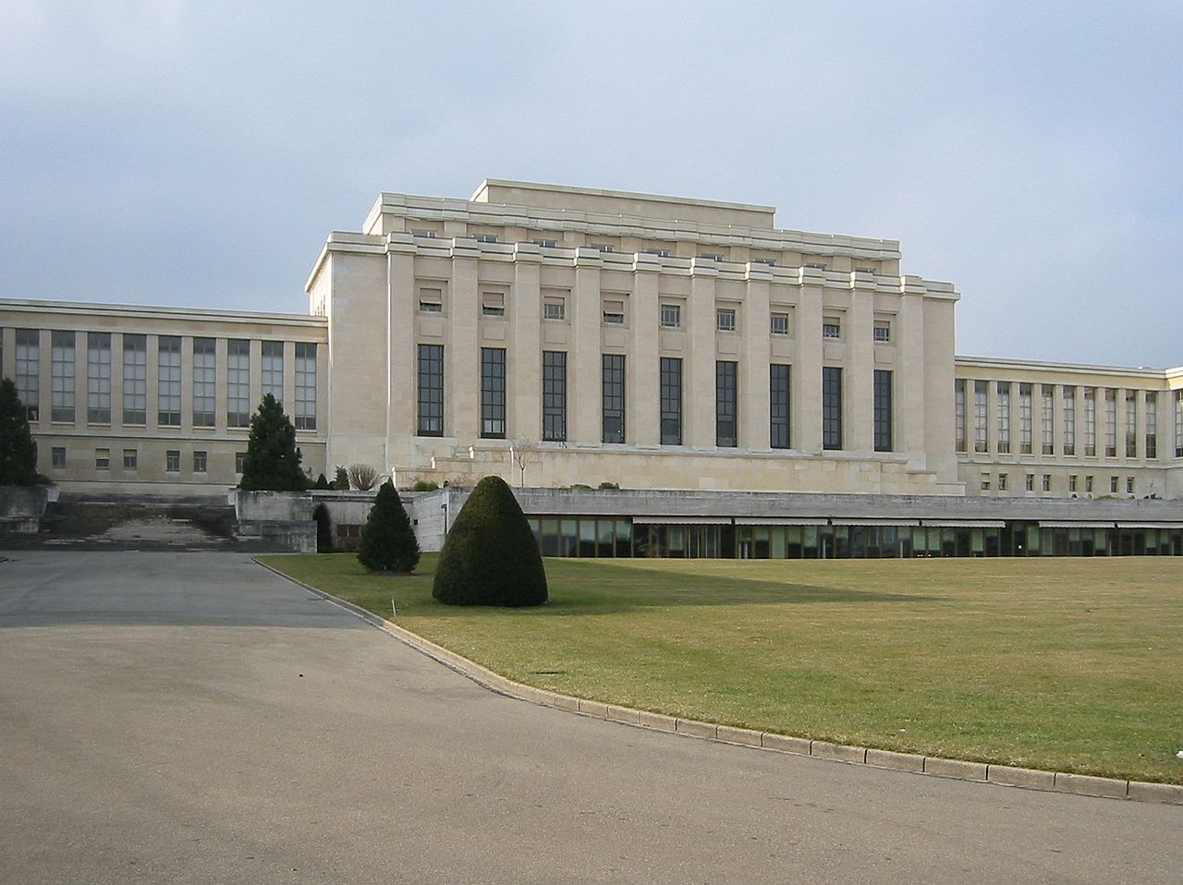

Slide 23
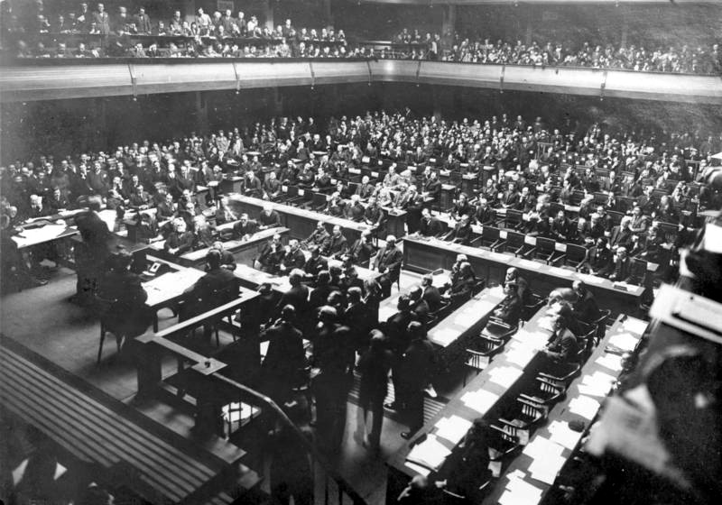
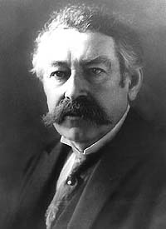

Slide 24
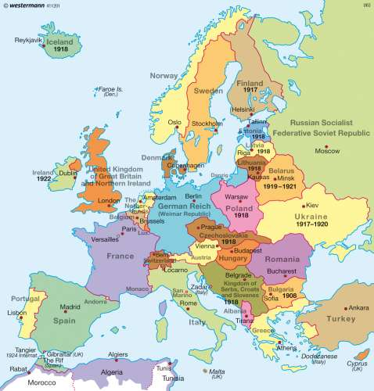
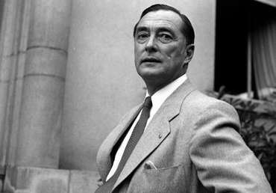



Slide 25
Evropská integrace po roce 1945
Rada Evropy (Council of Europe) – ustavuje se 5. května 1949; reakce na válečné události a snaha o zlepšení a harmonizaci vztahů mezi jednotlivými evropskými státy – zejména oblast ochrany lidských práv a svobod (Evropská konvence o lidských právech a Sociální charta)
Jean MONNET (1888–1979) – iniciativa zapojit do poválečné obnovy maximální možnou měrou západní část Německa (SRN) a integrovat ekonomiky západoevropských zemí
Robert SCHUMAN (1886–1963) – francouzský ministr zahraničních věcí, předložil návrh založený na myšlenkách Jeana Monneta. Navrhl, aby Francie a Spolková republika Německo spojily své zdroje uhlí a oceli v rámci nové organizace, k níž by se mohly připojit i další evropské země.

Slide 26
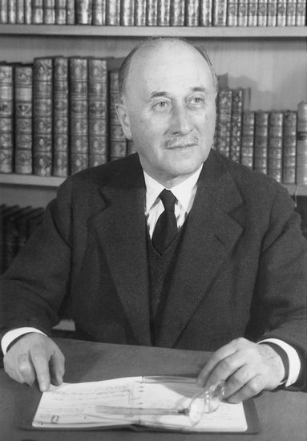
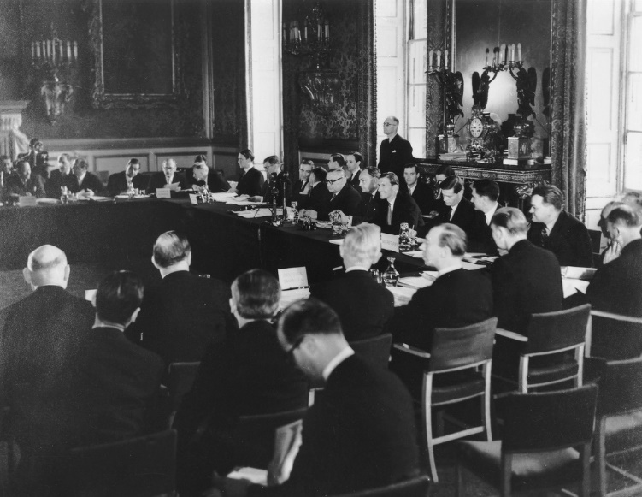
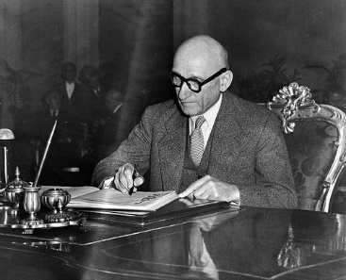

Slide 27
Evropská integrace po roce 1945
9. května 1950 – R. Schuman přednesl Vyhlášení o novém uspořádání Evropy – tzv. Schumanova deklarace. Ustavena Montánní unie (18. duben 1951 – Paříž) – následně označována jako ESUO, která se stává základem budoucí poválečné evropské integrace.
Zakládajícími členy ESUO – Evropské společenství uhlí a oceli – se staly Francie, SRN, Itálie, Nizozemí, Belgie a Lucembursko. Vytvoření zóny volného obchodu – bezcelní zóny: volný pohyb osob, zboží a kapitálu
V roce 1953 vstoupila v platnost evropská Úmluva o ochraně lidských práv a základních svobod (Strašburská konvence), na které se R. Schuman významně podílel. R. Schuman pak podnikl mnoho cest po Evropě a zasazoval se o uskutečnění své myšlenky sjednocené Evropy.

Slide 28
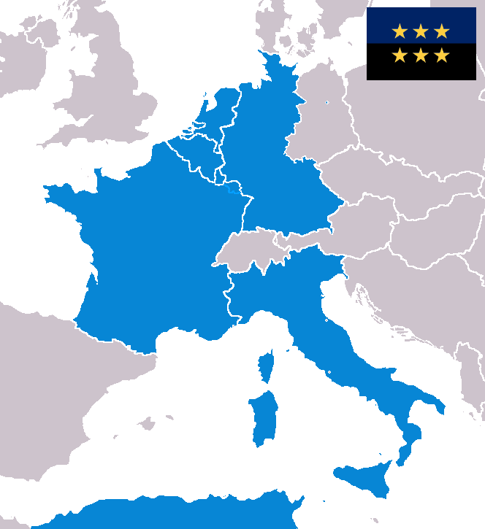
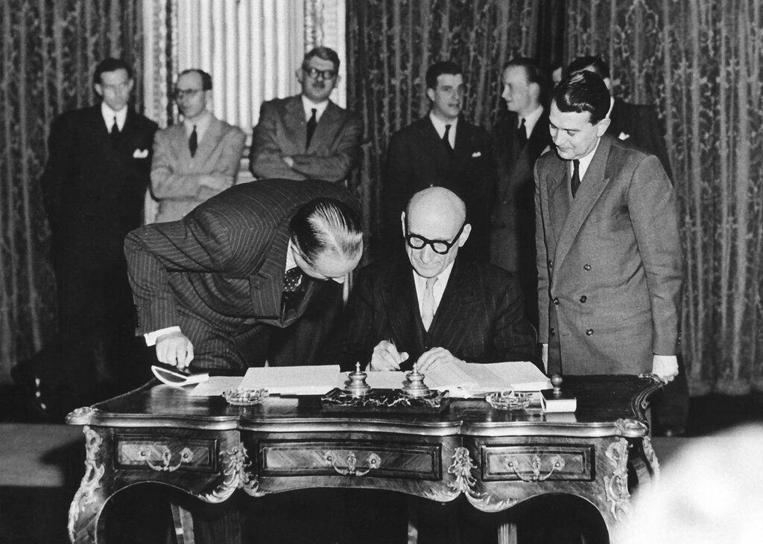
Evropská integrace po roce 1945

Slide 29
Evropská integrace po roce 1945
Záhy začalo být zřejmé, že pouze integrace v oblasti hospodářství sice přináší očekávaná pozitiva, nicméně optimální bude daný integrační kurz ještě prohloubit.
Zásadní roli v této fázi evropské integrace sehrály Francie a Spolková republika Německo – Charles de GAULLE (1890–1970) a Konrad ADENAUER (1876–1967)
Římské smlouvy – podepsány 25. března 1957 představiteli států sdružených v ESUO.
- Evropské hospodářské společenství (EHS) – hlavní poslání v
zajištění větší míry hospodářské integrace členských států včetně
integrace politické
- Evropské společenství pro atomovou energii (EURATOM) –
kontrola a spolupráce v oblasti atomového průmyslu
EHS se v následující dekádě stalo hlavním „motorem“ evropské integrace.

Slide 30
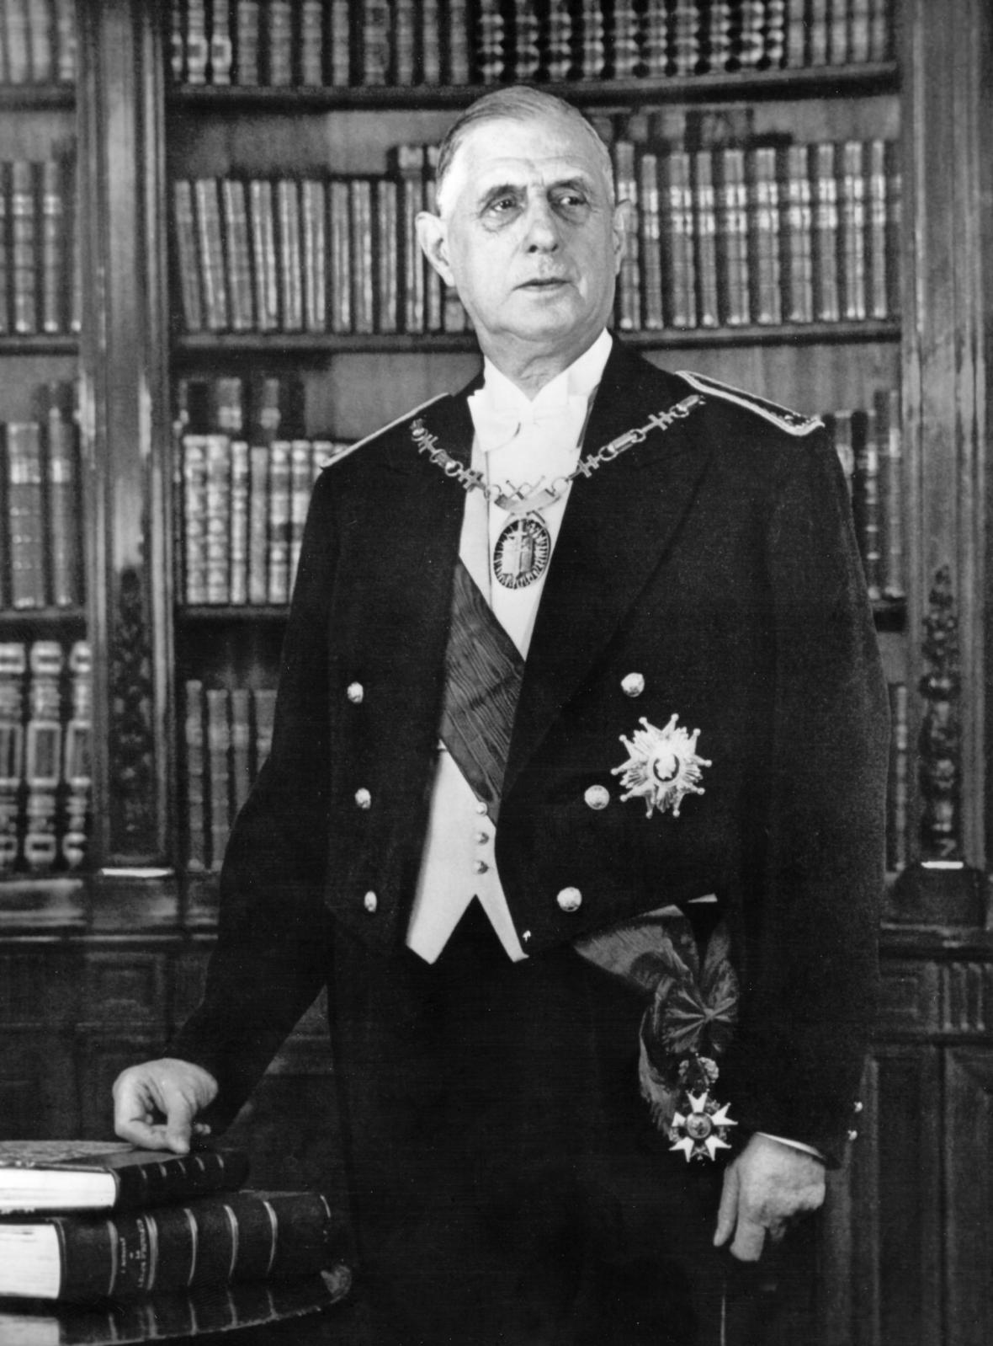
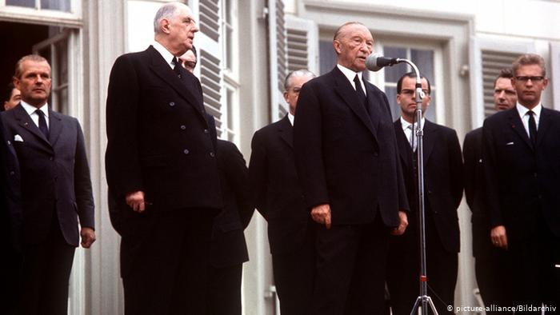
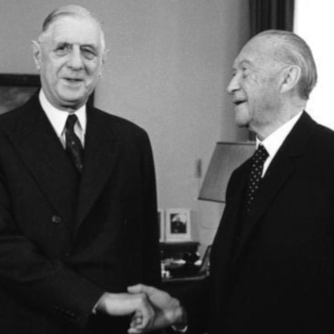
Evropská integrace po roce 1945

Slide 31
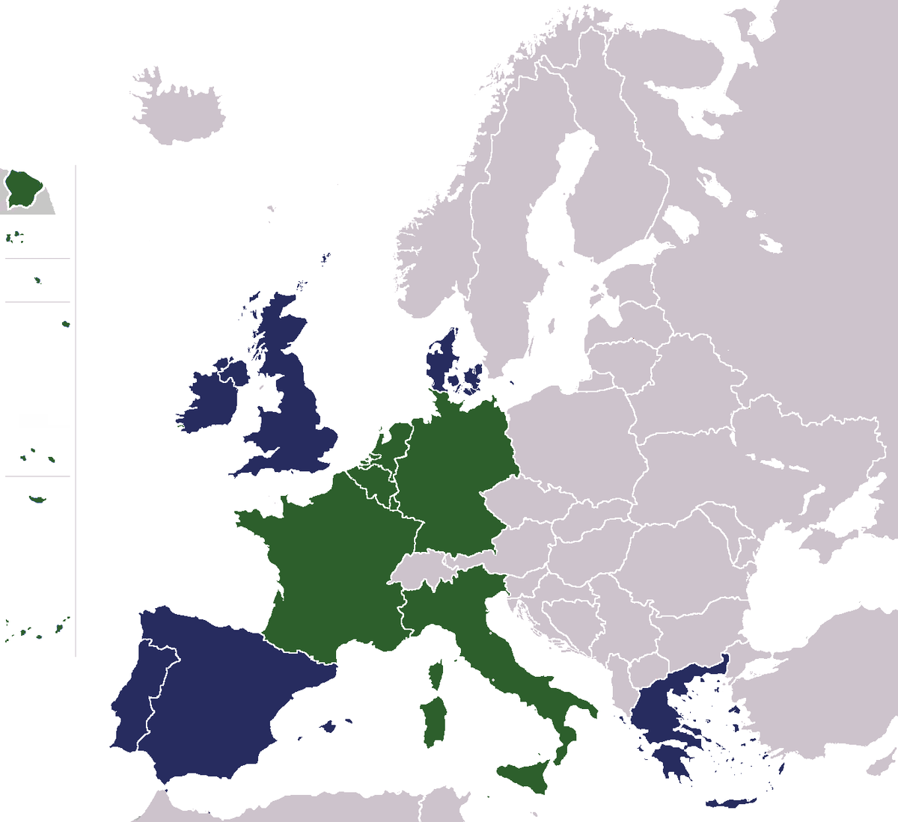
Evropská integrace po roce 1945

Slide 32
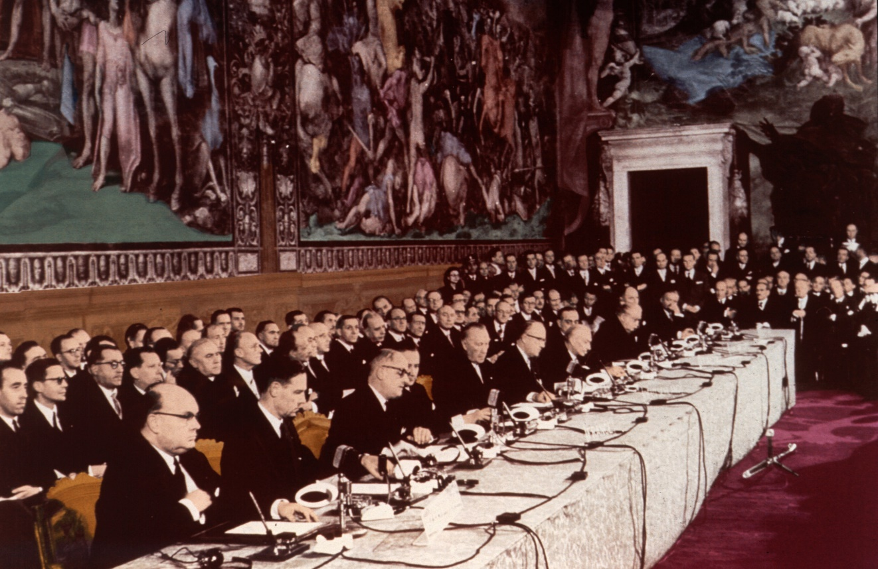
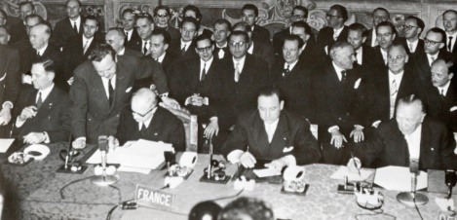
Evropská integrace po roce 1945

Slide 33
Evropská integrace v 60.–80. letech
Po roce 1957 vedle sebe de facto koexistují tři evropská integrační uskupení:
- Evropské hospodářské společenství – EHS
- Evropské společenství uhlí a oceli – ESUO
- Evropské společenství pro atomovou energii - EURATOM
Stále zřetelněji vyvstává otázka koordinace jejich činnosti, vůči němuž se zpočátku vymezuje Francie (a její představitel Charles de Gaulle) sledující vlastní politiku – zejména v oblasti zemědělství
1967 – dosažení konsensu a sloučení hlavních rozhodovacích a výkonných orgánů EHS, ESUO a také Euratomu. Konstituuje se Evropské společenství – ES. V čele výkonný orgán – Evropská komise
1973 – k původním šesti zemím ES přistupuje Velká Británie, Irsko a Dánsko

Slide 34
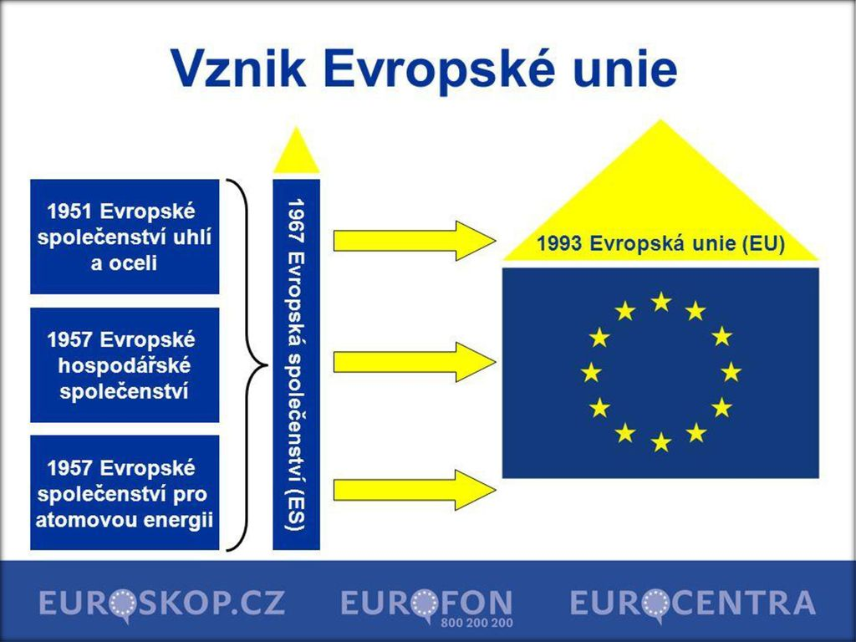
Evropská integrace v 60.–80. letech

Slide 35
Evropská integrace v 60.–80. letech
Evropský parlament – původně legislativní orgán ES. První volby se konají v roce 1979. Sídlo ve Štrasburgu
1981 – k ES přistupuje Řecko (druhé rozšíření)
1986 – k ES přistupuje Španělsko a Portugalsko (třetí rozšíření)
ES se stávají naprosto dominantním integračním útvarem v rámci Evropy s tím, že v průběhu 80. let 20. století integrační proces dále akceleruje – přijetí Jednotného evropského aktu: de facto mizí státní hranice mezi členskými státy ES a dále se posiluje ekonomická unie – EHS
1990 – součástí ES se stává východní část Německa – bývalá NDR
ES se vnitřním vývojem posouvají na práh politické unie

Slide 36
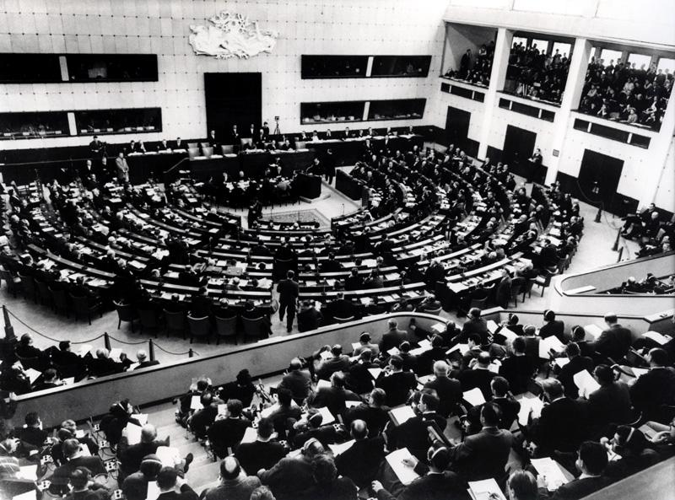
Evropská integrace v 60.–80. letech

Slide 37
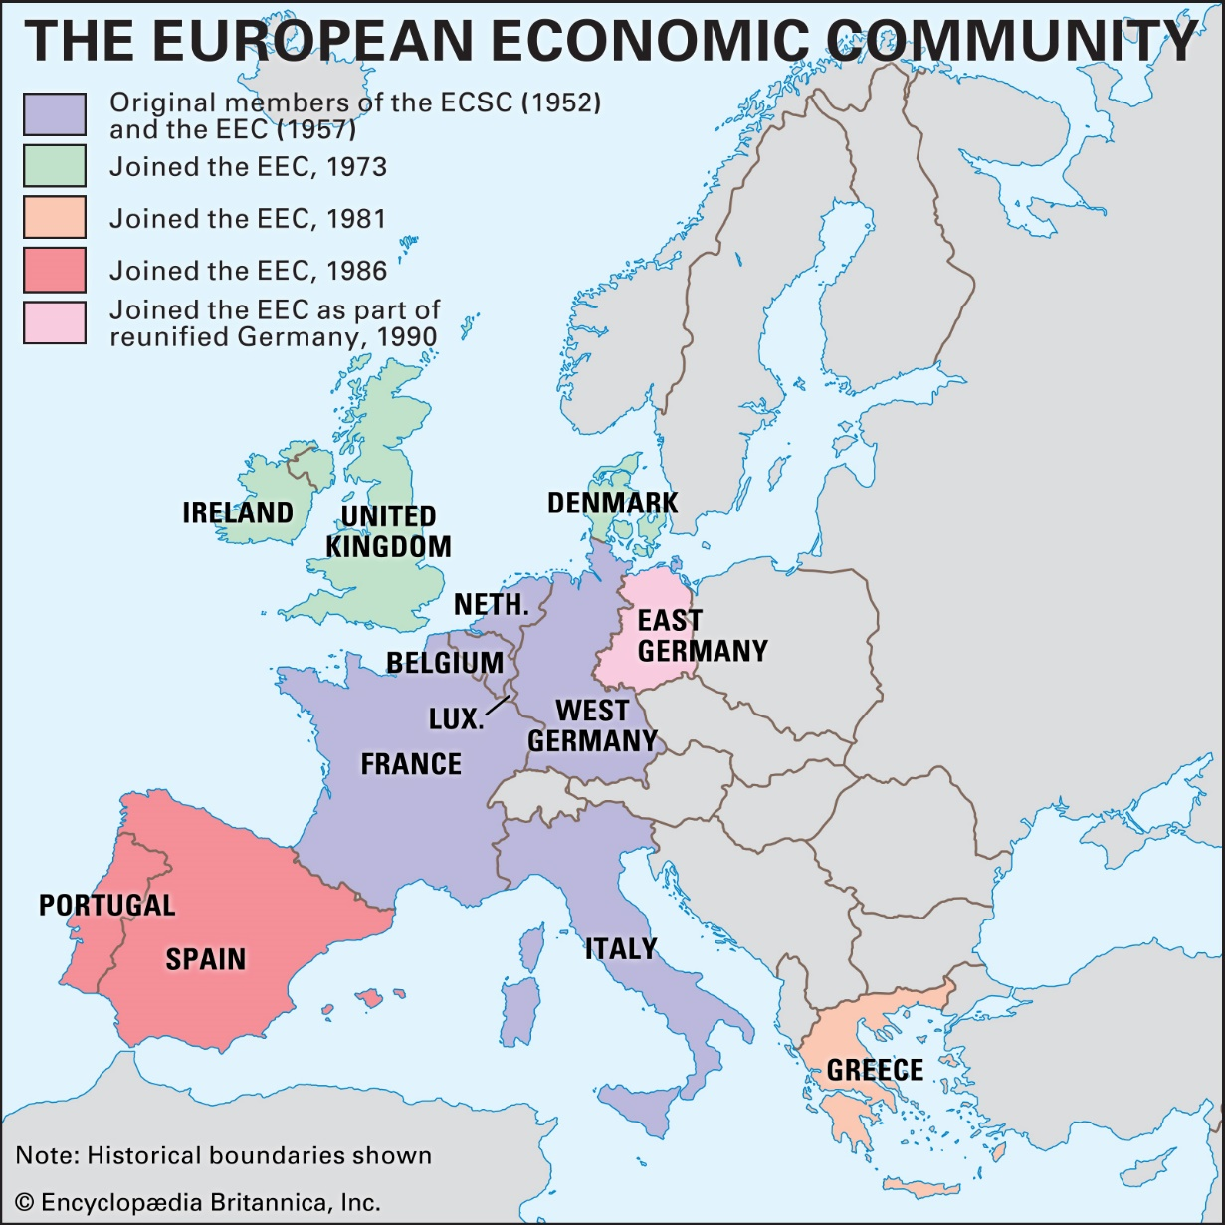
Evropská integrace v 60.–80. letech

Slide 38
Evropská integrace v 90. letech
Konference (summit) Evropské rady ve dnech 9.–10. prosince 1991 (Maastricht) – schválení smlouvy o užší integraci ES
1992 – 7. února podepsána Maastrichstká smlouva (ministři zahraničí, financí a hospodářství) tehdejšími 12 členy ES
Konstituování Evropské unie – EU
- společná zahraniční a bezpečnostní politika
- koordinace v resortech spravedlnosti a dalších vnitřních záležitostí
- posílení hospodářské unie a příprava zavedení měnové unie
- výrazné posílení kompetencí Evropského parlamentu ve Štrasburgu
Dne 7. dubna 1992 Maastrichtskou smlouvu schválil Evropský
parlament, následně schválena v jednotlivých členských zemích
Maastrichtská smlouva vstupuje v platnost od 1. 1. 1993

Slide 39
Evropská integrace v 90. letech
1995 – proběhla čtvrtá vlna rozšíření EU: Rakousko, Finsko a Švédsko (od 1. ledna 1995)
2004 – proběhla pátá vlna rozšíření EU: Česká republika, Slovensko, Polsko, Maďarsko, Slovinsko, Estonsko, Litva, Lotyšsko, Kypr a Malta (od 1. května 2004)
2007 – proběhla šestá vlna rozšíření EU: Rumunsko a Bulharsko (od 1. ledna 2007)
2013 – sedmé rozšíření EU: Chorvatsko (od 1. července 2013)

Slide 40
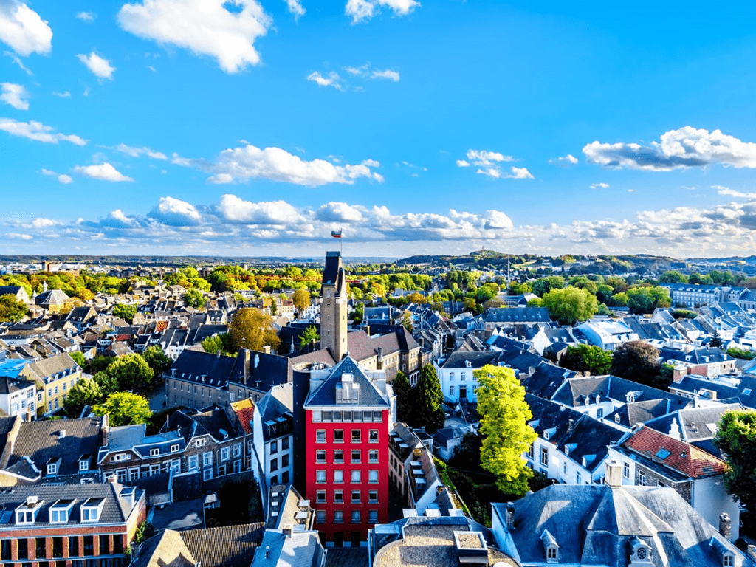
Evropská integrace v 90. letech

Slide 41
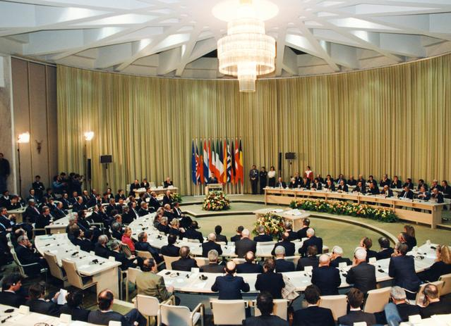
Evropská integrace v 90. letech

Slide 42
Schengenská smlouva
Dne 14. června 1985 uzavřena mezi Francií, SRN a zeměmi Beneluxu smlouva v lucemburském Schengenu o postupném zrušení celních a pasových kontrol
1990 – 19. června podepsána Úmluva o provedení Schengenské dohody – definován tzv. Schengenský prostor, stanoveny jeho principy a pravidla, jejichž souhrn je označován jako schengenské acquis. Hraniční kontroly mezi signatářskými státy byly odstraněny v březnu 1995.
Na základě Amsterdamské smlouvy z října 1997 upravující fungování EU byla v roce 1999, kdy Amsterdamská smlouva vstupuje v platnost, zakomponována Schengenská smlouva do právního systému Evropské unie
Od března 1995 do schengenského prostoru postupně vstupují další země EU – v roce 2007 také Česká republika

Slide 43
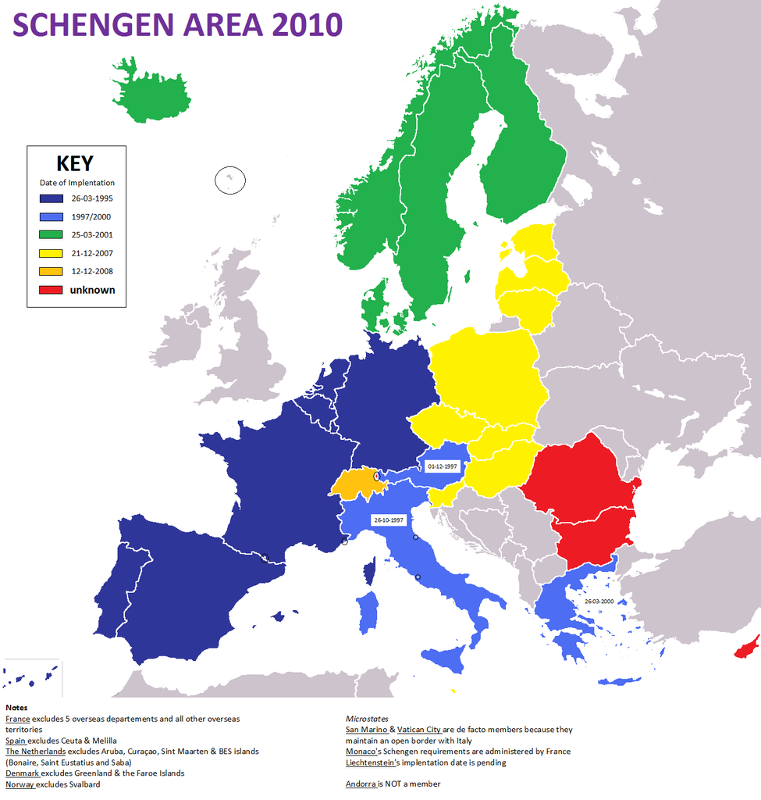
Schengenská smlouva

Slide 44
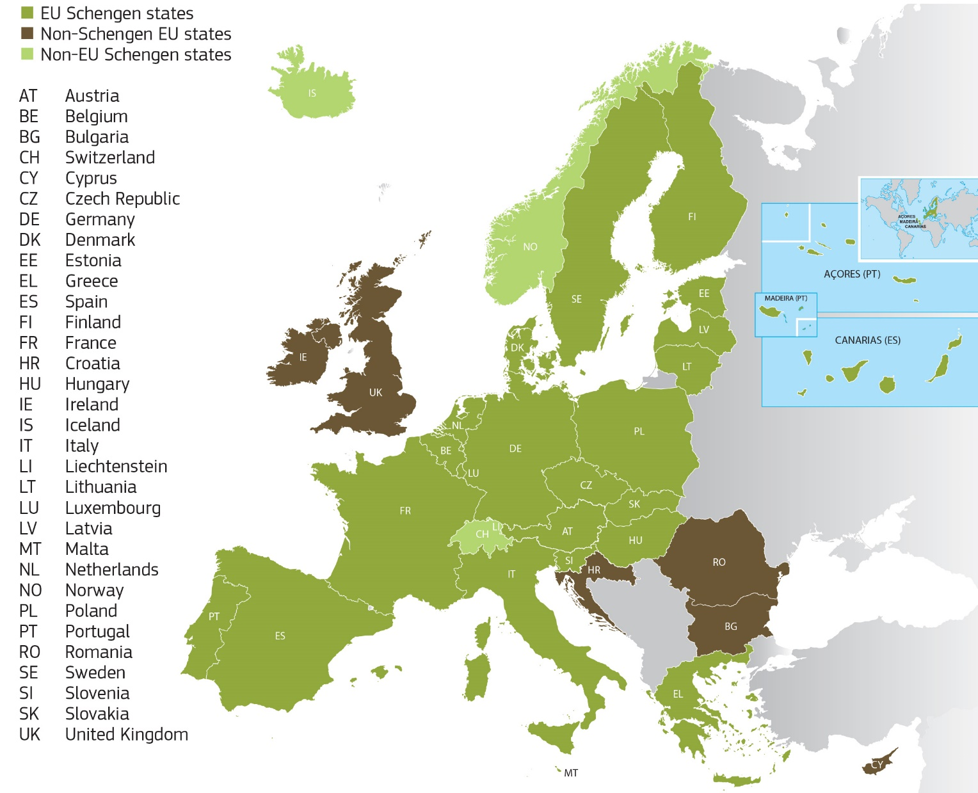
Schengenská smlouva

Slide 45
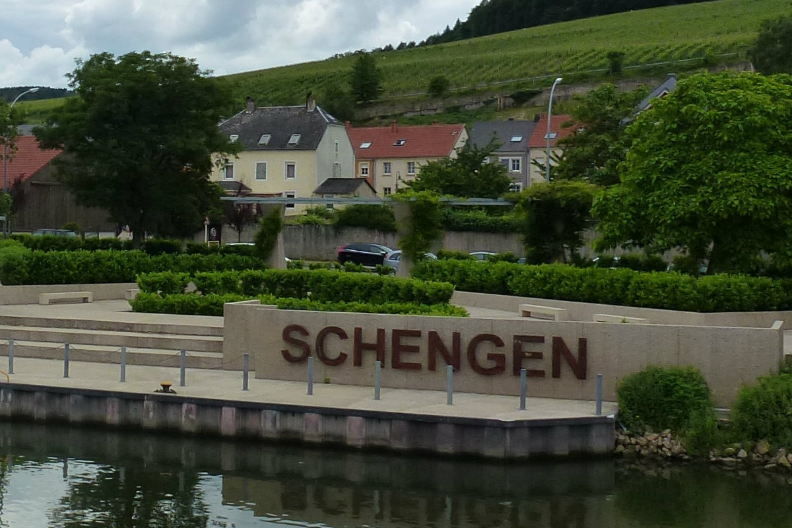
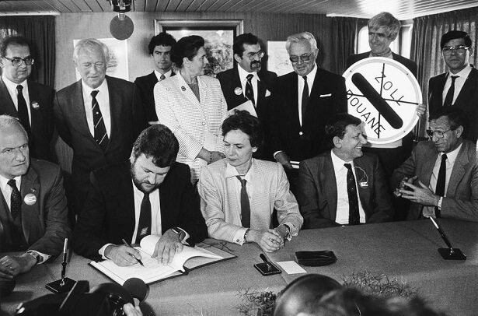
Schengenská smlouva

Slide 46
Evropský parlament
Od roku 1952 – Společné shromáždění ESUO
1962 – Společné shromáždění ESUO transformováno do podoby Evropského parlamentu
1979 – konány první přímé volby do Evropského parlamentu
Role EP dále specifikována v rámci Maastrichtské smlouvy
EP – zákonodárný orgán Evropské unie, poslanci voleni na pětileté funkční období (poslední volby ve dnech 7.–8. 6. 2024)
EP zasedá ve Štrasburku (plénum), sekretariát v Lucemburku, výbory EP v Bruselu

Slide 47
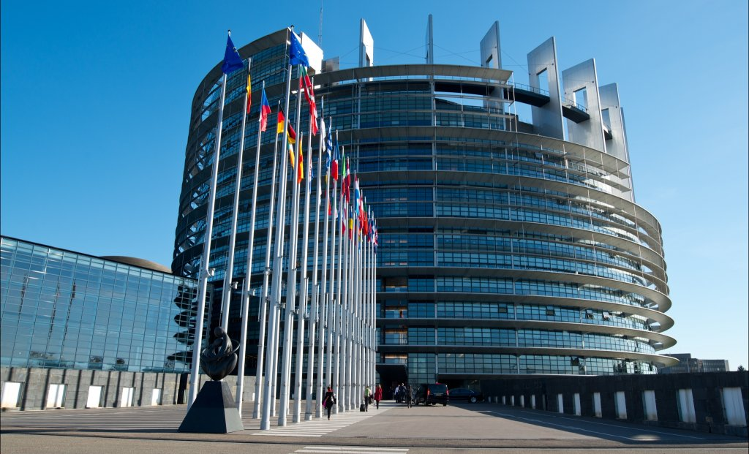
Evropský parlament

Slide 48
Evropský parlament
Evropský parlament vykonává tři hlavní funkce:
Legislativní
- schvaluje předpisy EU
- rozhoduje o otázkách mezinárodních dohod
- rozhoduje o rozšiřování EU
- kontroluje činnost Evropské komise
Dozorčí
- vykonává kontrolu všech orgánů EU
- volí předsedu Evropské komise
- vyjadřuje se k peticím předkládaných občany zemí EU a zahajuje
šetření
- s Evropskou centrální bankou projednává měnovou politiku
- interpeluje EK a Evropskou radu
Rozpočtová
- s Radou Evropské unie sestavuje rozpočet EU
- schvaluje dlouhodobý rozpočet EU

Slide 49
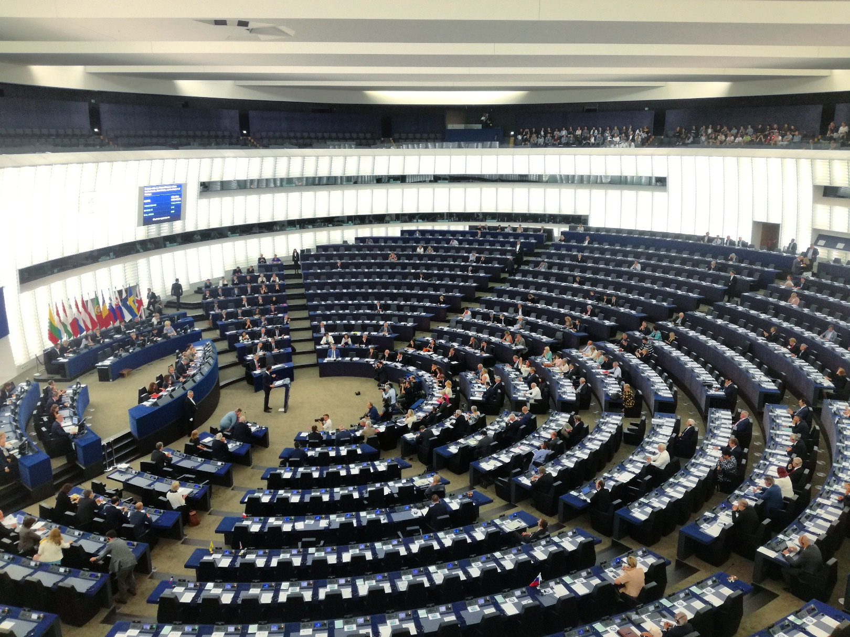
Evropský parlament

Slide 50
Evropská komise
Evropská komise je politicky nezávislý, výkonný orgán Evropské unie se sídlem v Bruselu. Prosazuje obecné zájmy EU – navrhuje a vymáhá dodržování právních předpisů, provádí jednotlivé politiky a naplňnuje rozpočet EU
Úkoly EK:
- předkládá návrhy nových právních předpisů
- řídí politiky EU a přiděluje finanční prostředky z rozpočtu EU
- prosazuje právo EU
- reprezentuje Evropskou unii v zahraničí
Složení:
- politické vedení zajišťuje tým 27 komisařů v čele s předsedkyní
Komise
- Sbor komisařů tvořen předsedou Komise a 7 místopředsedy. Uplatněn
princip kolektivních rozhodování, nezávislost jednotlivých komisařů

Slide 51
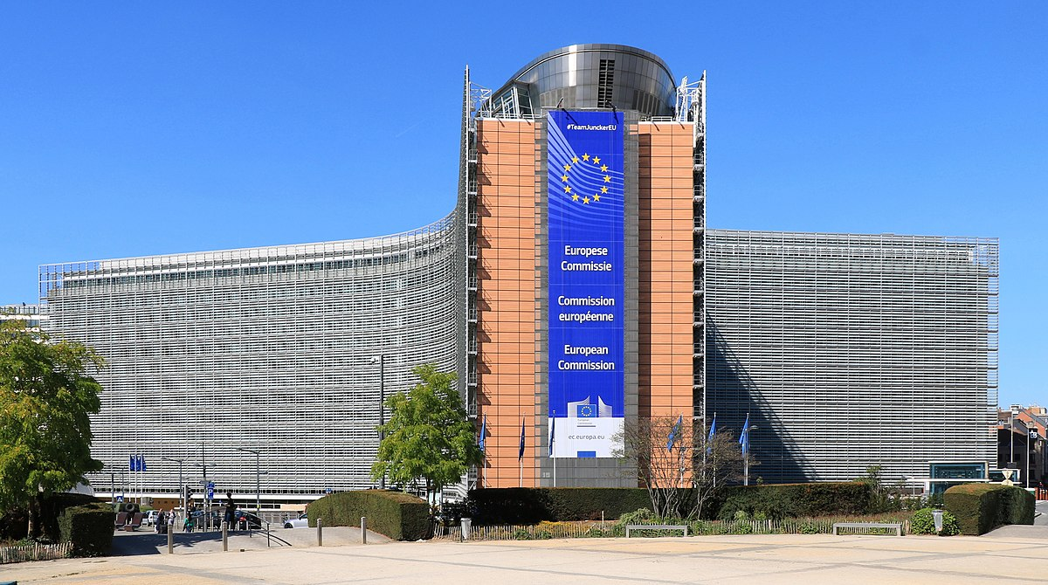
Evropská komise

Slide 52
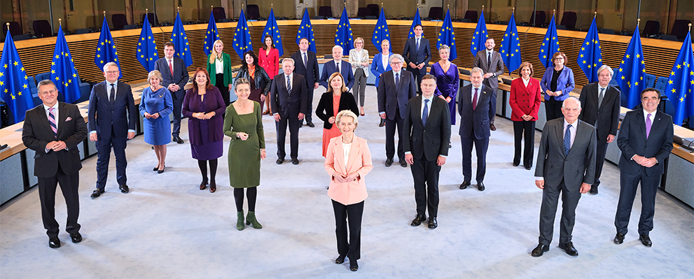
Evropská komise

Slide 53
Soudní dvůr Evropské unie
Kontroluje (a zajišťuje) soulad legislativy EU s jejím uplatňováním. Může zrušit platnost opatření EK, národních vlád, Rady ministrů EU, jež se ukážou být v rozporu s legislativou EU. R
Realizuje výklad práva EU, aby bylo uplatňováno stejných způsobem ve všech státech EU, dále urovnává právní spory mezi jednotlivými státy a orgány EU.
Na základě žádosti soudů jednotlivých členských zemí ESD přijímá závazná usnesení o platnosti a výkladu ustanovení zákonů EU
Sídlo v Lucemburku
Složení:
- Soudní dvůr: 1 soudce za každý členský stát a 11 generálních advokátů
- Tribunál: dva soudci za každý členský stát

Slide 54
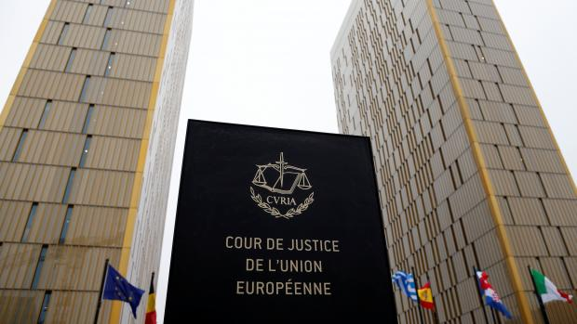
Soudní dvůr Evropské unie

Slide 55
Soudní dvůr Evropské unie
Poslání Soudního dvora EU:
Soudní dvůr EU vynáší rozsudky ve věcech, které mu byly předloženy. Nejčastější typy případů jsou tyto:
výklad práva
vymáhání práva
zrušení právního předpisu EU
zajištění činnosti ze strany orgánů EU
postihy orgánů EU

Slide 56

Soudní dvůr Evropské unie

Slide 57
Cesta České republiky do struktur EU
1991 – podpis asociační dohody Československa (ČSFR) s ES dne 16. prosince 1991
1993 a vznik České republiky spojen s nutností realizovat novou asociační dohodu. Vstupuje v platnost k 1. únoru 1995.
17. leden 1996 – oficiální podání přihlášky České republiky do Evropské unie (V. Klaus)
1997–1999 probíhají intenzivní přístupová jednání mezi ČR a EU (1998 – předložen Národní program přípravy ČR na členství v EU)
7.–11. prosince 2000 – summit EU v Nice – formulována podoba zastoupení ČR jakožto budoucího člena EU

Slide 58


Cesta České republiky do struktur EU

Slide 59
Cesta České republiky do struktur EU
12.–13. prosince 2002 – summit EU v Kodani. Rozhodnuto
o přistoupení ČR do rámce EU
Závěry kodaňského summitu následně potvrdila Evropská rada
a Evropská komise, 16. dubna 2003 – podpis Smlouvy o přistoupení
k EU – V. Špidla a V. Klaus
Česká republika spolu s devíti dalšími zeměmi (Slovensko, Polsko, Maďarsko, Slovinsko, Estonsko, Lotyšsko, Litva, Kypr a Malta) se stala členem Evropské unie k 1. květnu 2004
ČR má adekvátní zastoupení ve všech institucích EU – Evropská rada, Komise, Evropský parlament (21 mandátů), Soudní dvůr EU a další
Závazek přistoupení do tzv. Eurozóny (zvyšující se podpora v rámci ČR)

Slide 60




Cesta České republiky do struktur EU

